Slide 1


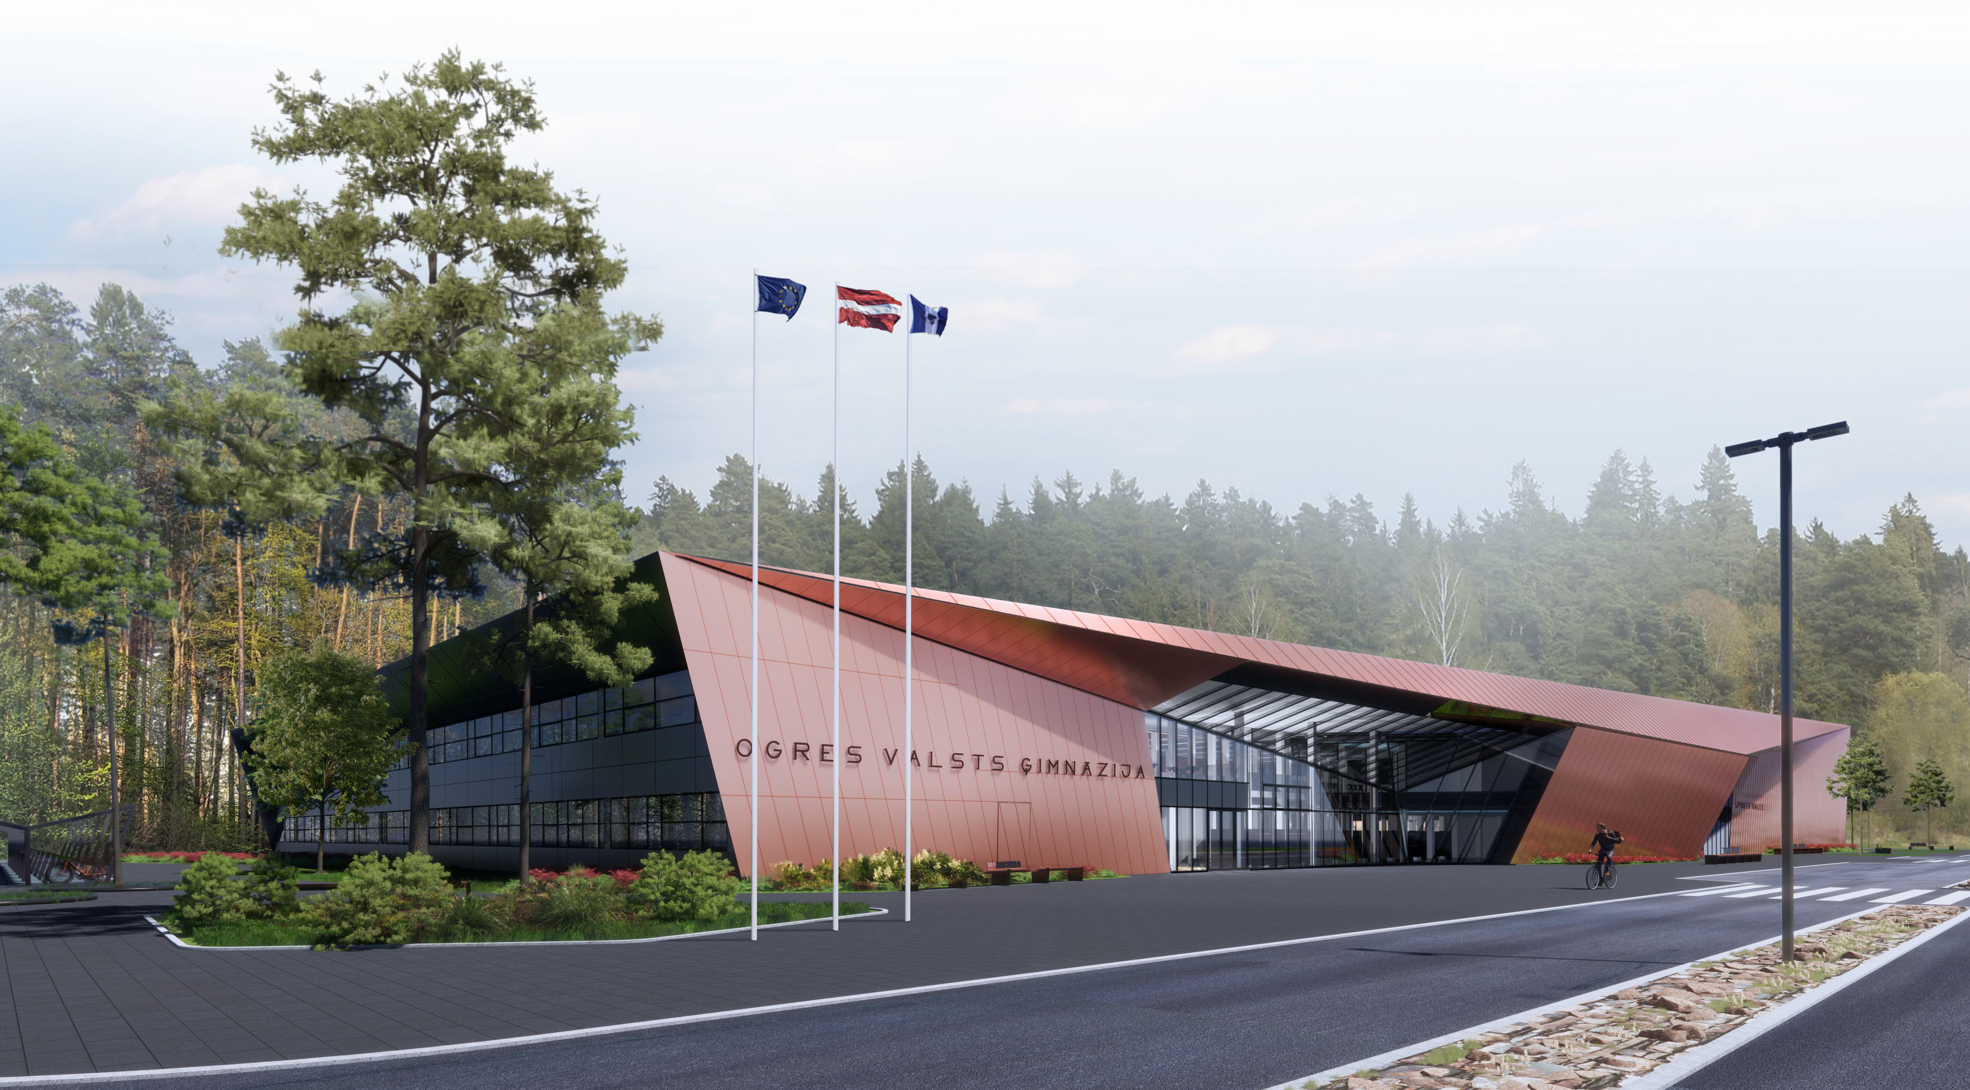
Uzlabot vispārējās izglītības iestāžu mācību vidi Ogres novadā ES līdzfinansējuma vienošanās Nr.8.1.2.0/17/I/008 “Uzlabot vispārējās izglītības iestāžu mācību vidi Ogres novadā
Edgars Asars
Projekta vadītājs
Ogres novada pašvaldība
edgars.asars@ogresnovads.lv
Tālr.+37129150042

Slide 2
“Uzlabot vispārējās izglītības iestāžu mācību vidi Ogres novadā”
2018.gada 26.janvārī Ogres novada pašvaldība noslēdza vienošanos par Eiropas Savienības fonda projekta īstenošanu Nr.8.1.2.0/17/I/008 “Uzlabot vispārējās izglītības iestāžu mācību vidi Ogres novadā”
Kopējās vienošanās izmaksas:
.
Finansējuma avots |  |  |  |  |  |  | Kopā
 | 2017 | 2018 | 2019 | 2020 | 2021 | 2022 | Summa | %
ERAF | 0 | 666586.85 | 0 | 286558.54 | 2246856.53 | 1828929.42 | 5 028 931.34 | 17.78
Valsts budžeta dotācija pašvaldībām | 0 | 201064.48 | 0 | 86435.46 | 677763.43 | 551692.54 | 1 516 955.91 | 5.36
Pašvaldības finansējums | 0 | 603193.43 | 0 | 259306.39 | 8349894.03 | 12521839.05 | 21 734 232.90 | 76.85
Publiskās attiecināmās izmaksas | 0 | 1470844.76 | 0 | 632300.39 | 11274513.99 | 14902461.01 | 28 280 120.15 | 100.00
Kopējās attiecināmās izmaksas | 0 | 1470844.76 | 0 | 632300.39 | 11274513.99 | 14902461.01 | 28 280 120.15 | 100.00
Publiskās neattiecināmās izmaksas | 510023.64 | 754048.35 | 22566.50 | 0 | 354072.51 | 555796.56 | 2 196 507.56

Slide 3
Projekta ietvaros līdz šim realizētās aktivitātes
Ogres 1. vidusskolā veikti:
Izbūvēts un aprīkots sporta stadions,
Dabaszinātņu un matemātikas mācību kabinetu remonti un pārbūve,
Dabaszinātņu un matemātikas mācību kabinetu aprīkojuma piegāde,
Esošo inženiertīklu pārbūve un atjaunošana,
LED apgaismojuma izbūve vidusskolas sporta zālē,
Digitālo mācību līdzekļu iegāde.

Slide 4
Projekta ietvaros vēl veicamās aktivitātes
Ogres 1.vidusskolā:
Multifunkcionālās zāles izbūve
Dienesta viesnīcas izbūve
Ogres valsts ģimnāzijā:
Jaunas ģimnāzijas ēkas un sporta ēkas būvniecība (ieskaitot Metodiskā centra izbūvi ģimnāzijas ēkā)
Jaunās ģimnāzijas un sporta ēkas aprīkojuma un mēbeļu piegāde mācību procesa nodrošināšanai

Slide 5
Jaunā ģimnāzijas un sporta ēka
2020.gada 16.aprīlī noslēgts Līgums
2021.gada februāris-aprīlis veikta izstrādātā būvprojekta ekspertīze
2021.gada maijā uzsākti būvdarbi
2022.gada septembris – ēkas tiek pieņemtas ekspluatācijā
Kopējās līguma izmaksas 21 149 149,48 euro (bez PVN)

Slide 6
Jaunā ģimnāzijas un sporta ēka
Sākotnēji Būvuzņēmēja piedāvājumā 14 247 m2 kopplatība
Pēc izmaiņām - ĢIMNĀZIJAS ĒKA
Būves kopējā telpu platība ir 7751.5 m²
Skolas ēka veidota ņemot vērā skolēnu vecuma grupas, lai tā būtu saistoša un interesanta, taču vienlaikus saglabājot profila specifikai nepieciešamās prasības. Tās plānojums veidots tā, lai sniegtu plašuma sajūtu un sasaisti ar ārtelpu. Piemēram, skolas vestibils veidots ar plašu virsgaismu.
Ēkas centrālajā daļā paredzēts iekšpagalms , kurš sasaistīts ar blakus esošo universālo zāli. No 3. stāva ir nodrošināta organizēta izeja uz jumta , ko paredzēts izmantot kā observatoriju, kā arī citiem nelieliem skolas pasākumiem ievērojot vides pieejamības prasības.
Klašu sadalījums ir veidots pa interešu blokiem, kas ne tikai nodrošina ērtu orientēšanos skolā, bet arī atvieglos mācību procesa organizēšanu.
Paredzētā universālā zāle/auditorija ir veidota ar iespēju to transformēt piemērojot to dažādu funkciju pasākumiem.
Pēc izmaiņām - SPORTA ĒKA
Būves kopējā telpu platība ir 7225.8 m²
Ikdienas režīmā Sporta ēku paredzēts izmantot Skolas sporta nodarbību vajadzībām, bet ārpus mācību laika tā būs pieejama Ogres novada sporta organizācijām, klubiem un individuālajiem sportistiem.
Sporta ēkas pamatfunkcija ir vieglatlētikas manēža, ar skrejceļa apļa iekšpusē izvietotu komandu spēļu laukumu, kas nodrošina iespēju organizēt sacensības un treniņdarbu vieglatlētikā, volejbolā, basketbolā, rokas bumbā un florbolā. Vieglatlētikas manēžā paredzēti IAAF prasībām atbilstoši vieglatlētikas sektori – 200m skrejceļš aplī ar 4 celiņiem, 60m sprinta skrejceļš ar 6 celiņiem, sektori kārts lekšanai, tāllēkšanai, trīssoļlēkšanai, augstlēkšanai un lodes grūšanai. Līdztekus galvenajai arēnai, ēkā paredzētas arī trenažieru, grupu nodarbību, horeogrāfijas un cīņas sporta veidu zāles.
Vieglatlētikas režīmā halles ietilpība ir 600 skatītāju, bet komandu sporta sacensības jaunajā arēnā būs iespējams apmeklēt 1700 skatītājiem, kā arī ir paredzēta infrastruktūra spēļu TV translācijai.

Slide 7
Jaunā ģimnāzijas un sporta ēka
Veiktās izmaiņas projektēšanas laikā
Lai organizētu paralēlu mācību procesu auditorijā (230 skolēniem) un publisko pasākumu un mēģinājumu telpā (160 skatītāju vietas), tika pieņemts risinājums veidot viegli transformējamu - bīdāmo sienu starp telpām monolītās sienas vietā
Mācību, mūzikas ierakstu studija un mēģinājumu telpa. Telpa līdz pat 30 skolēniem. Taisnstūra telpa, telpas garums ne lielāks kā 12m. Telpā jānodrošina dabiska dienas gaisma un telpas funkcijai atbilstoši akustikas risinājumi
Terases izbūve uz ģimnāzijas ēkas jumta 300m2 platībā ievērojot drošības un vides pieejamības prasības
Izmaiņas galvenajā fasādē (Z); sānu fasādes (R un A) un aizmugurējās fasādē (D) . Veidota ar moderniem arhitektoniskiem risinājumiem. Ilgtspējīgs un no uzturēšanas viedokļa labāks risinājums. Sakarā ar to ka mainās fasāžu risinājumi mainās arī logu konceptuālais risinājums. Uz fasādēm ir paredzēts izveidot “nepārtrauktās” logu joslas saglabājot arhitektoniskās līnijas.
Papildu meliorācijas sistēmas izveide - grāvja aptuvenie parametri: platums 4m; dziļums 1,5m; kopējais garums 120m. Ūdens savākšana nepieciešama dēļ uzbērtē blakus esošā kalna bijušajā Ikšķiles novada teritorijā. Cauruļvads virsūdens savākšanai un novadīšanai līdz kolektoram Meža prospektā ap 150 metri. Līdz ar to jāpalielina (no d500mm uz d800mm) maģistrālais lietus ūdens kanalizācijas posms Meža prospektā gar skolas un sporta ēku.

Slide 8
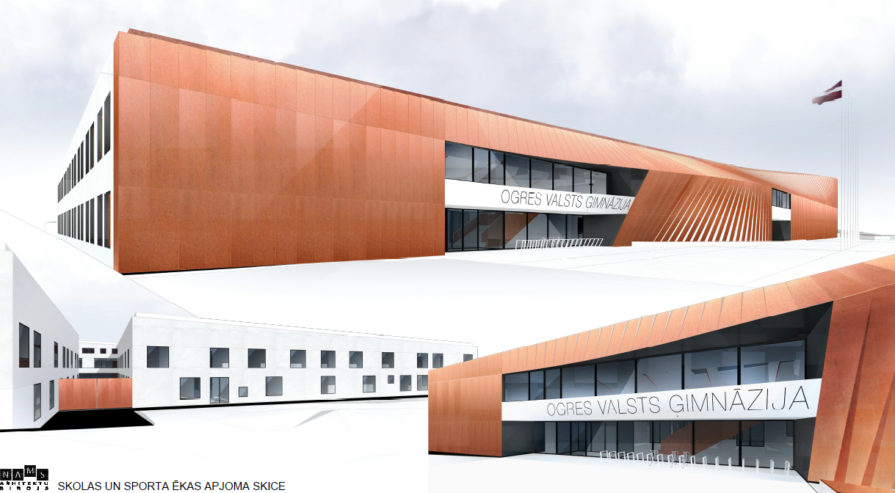
SĀKOTNĒJAIS PIEDĀVĀJUMS

Slide 9
Jaunais risinājums

Slide 10
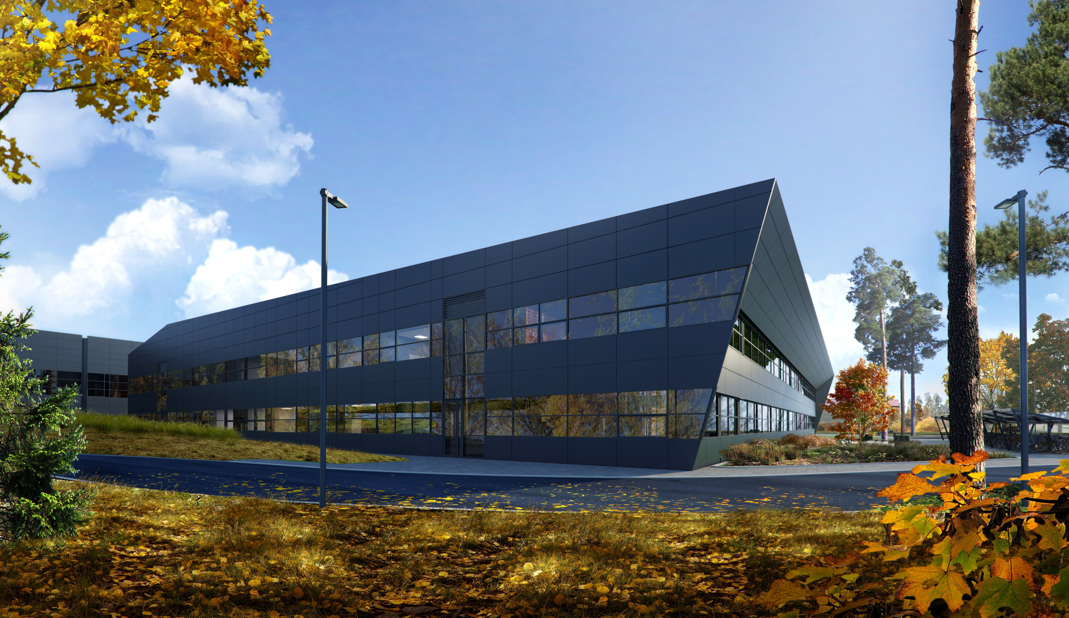
Jaunais risinājums

Slide 11
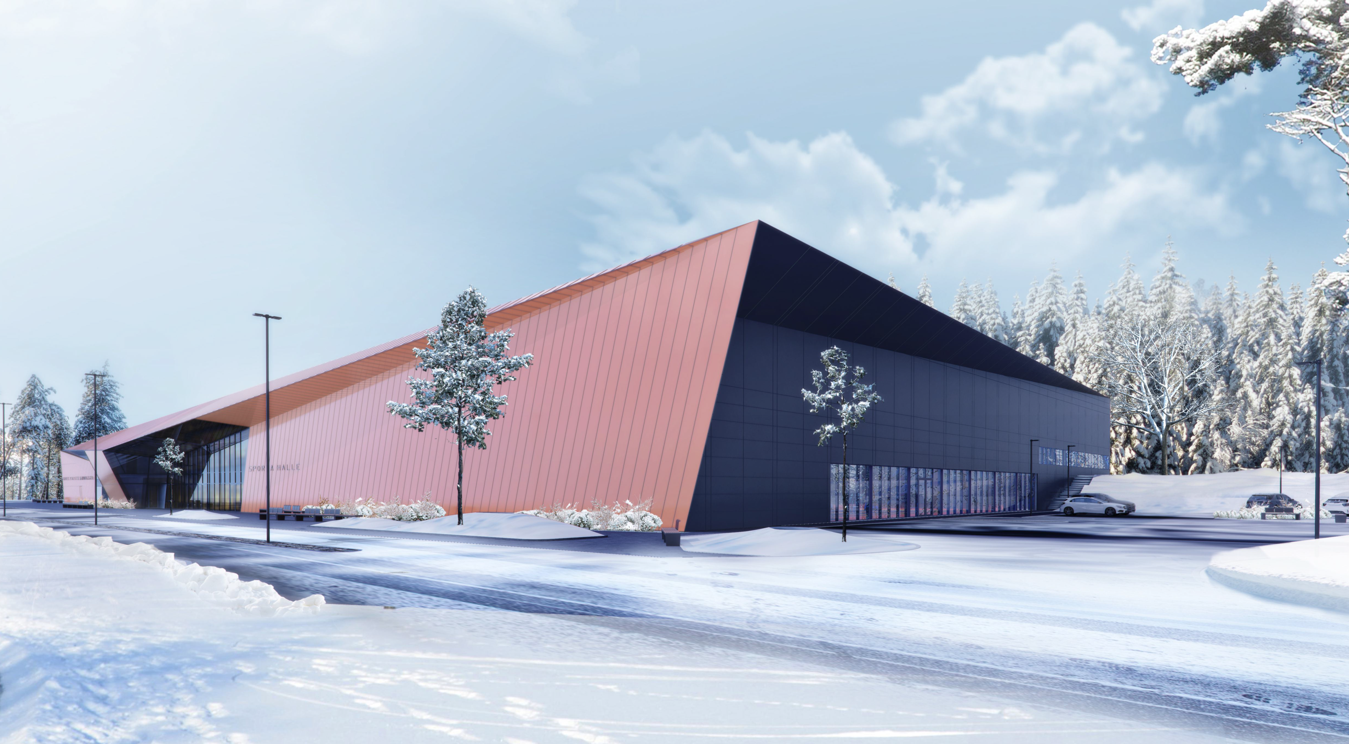
Jaunais risinājums

Slide 12
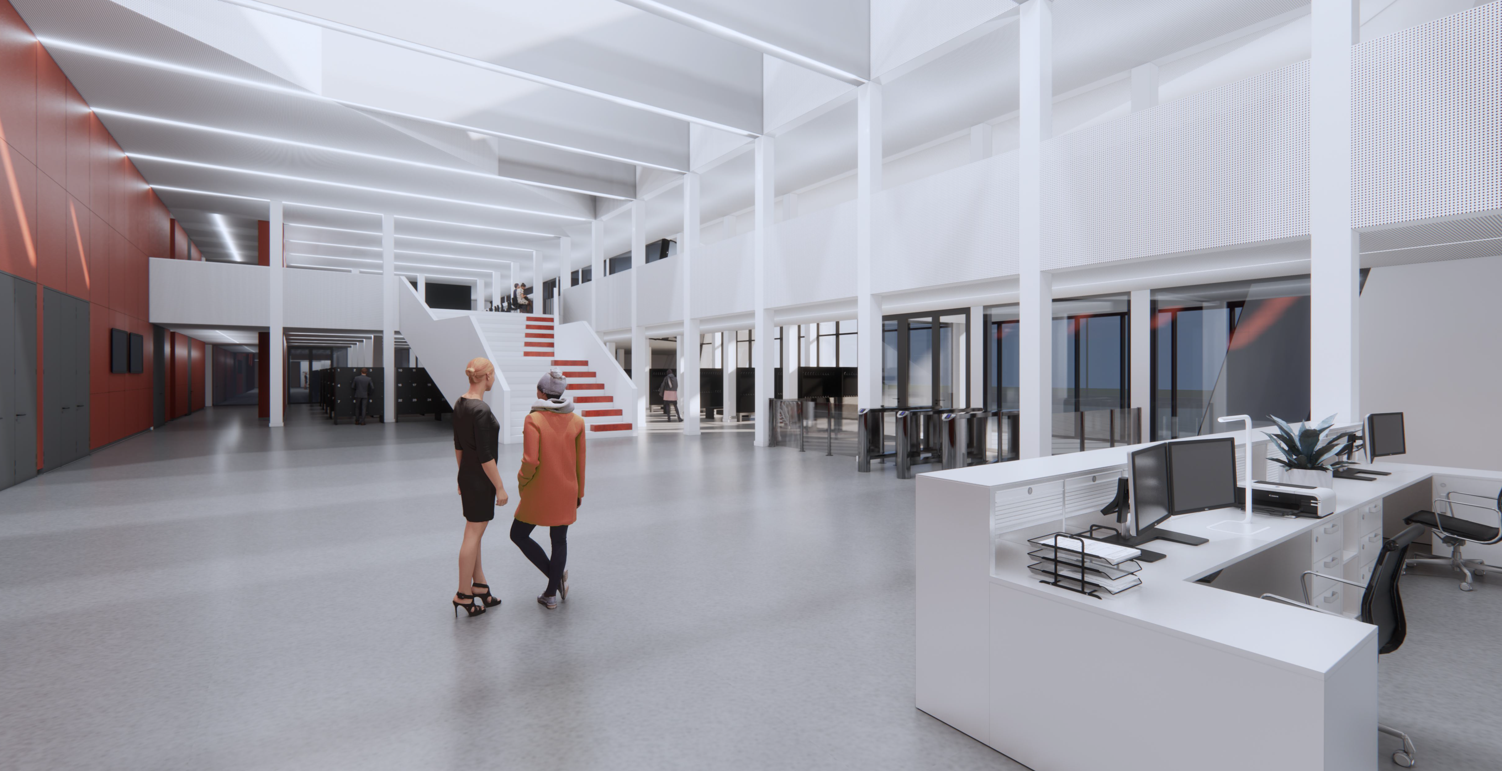

Slide 13
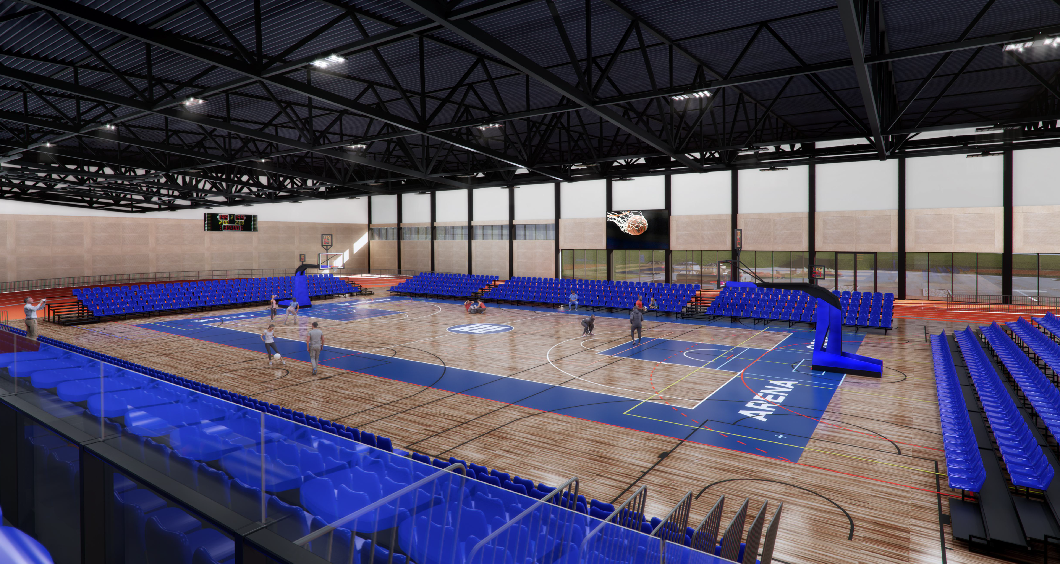

Slide 14
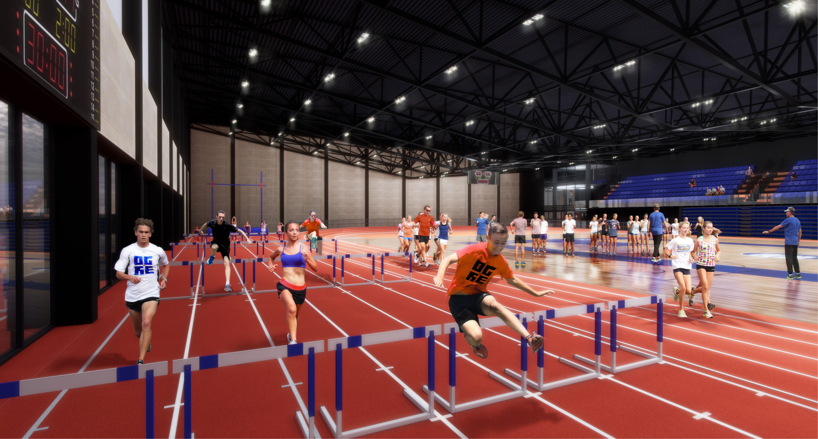

Slide 15
